Slide 1
멀티모달 AI Agent 기반 스마트 농업 서비스
대상 작물: 느타리버섯 · Streamlit + LangGraph + VLM + RAG(Chroma)
구현 범위
대시보드 · 이미지 분석 · AI 상담 · 영농일지 (4개 탭)
Agent Tool 4종: rag_search / analyze / diary / price

Slide 2
과제 개요
요구사항 6개 항목과 구현 위치
1 데이터 선정
2 대시보드
3 멀티모달·RAG
가격(KAMIS)·지역 생산(KOSIS)·재배 매뉴얼·이미지
data/raw 우선, 없으면 SAMPLE
Streamlit + Plotly 차트 4종
KPI 3종 · 기간/지역 필터 · 출처 표기
VLM Zero-shot 이미지 분석(JSON)
매뉴얼·분석결과 → Embedding → Chroma
4 AI Agent
5 UI
6 제출물
LangGraph ToolNode 그래프
Tool 4종 자동 선택 · 최대 6회 반복
이미지 업로드·질문 입력·대시보드
검색 근거·Tool 이력·영농일지 출력
소스·캡처(Playwright)·PPT(python-pptx)
제출 zip(scripts/make_zip.py)

Slide 3
데이터
실데이터 투입 경로와 대체(SAMPLE) 규칙
구분 | 투입 경로 | 처리 | 현재 상태
가격 | data/raw/price/*.xlsx|csv (KAMIS 웹 다운로드) | 컬럼 매핑 dict, 실패 시 필요 컬럼 UI 표시 KAMIS API는 키+품목코드 있을 때만 | SAMPLE
지역 생산 | data/raw/production/*.csv (KOSIS 특용작물생산실적) | wide→long, cp949/utf-8 자동 판별 전국·계 행 제외 | SAMPLE
재배 매뉴얼 | data/raw/docs/*.pdf|md | PyPDFLoader, 파일명·페이지 메타데이터 | 샘플 매뉴얼(일반 상식)
이미지 | data/raw/images/*.jpg|png | 시연·테스트용(학습 없음, Zero-shot) | mock 더미 이미지
샘플 가격·생산량은 합성값(is_sample=True)이며 실측 통계가 아님. 대시보드 상단과 각 차트 하단에 SAMPLE로 표기함

Slide 4
시스템 아키텍처
공급자 생성은 src/llm/factory.py 한 곳에서만 수행
Streamlit UI (app.py)
📊 대시보드 🔬 이미지 분석 💬 AI 상담 📝 영농일지 · 사이드바: LLM_PROVIDER·모델·Embedding 표시
LangGraph Agent
agent 노드 ↔ ToolNode
최대 6회 · 429/연결 오류 백오프 2회
Tools (src/agent/tools.py)
rag_search · analyze_mushroom_image
write_farm_diary · get_mushroom_price
LLM factory
mock (기본, 키 불필요)
gemini · ollama
LLM_MODEL / VLM_MODEL 환경변수
Chroma
manuals
analysis_logs
Embedding
sentence-transformers
e5 접두어 · 해싱 폴백
Vision
Pydantic JSON 스키마
SHA-256 캐시
Data loaders
data/raw → SAMPLE
KAMIS API(선택)
outputs/
diary/*.md
cache · uploads

Slide 5
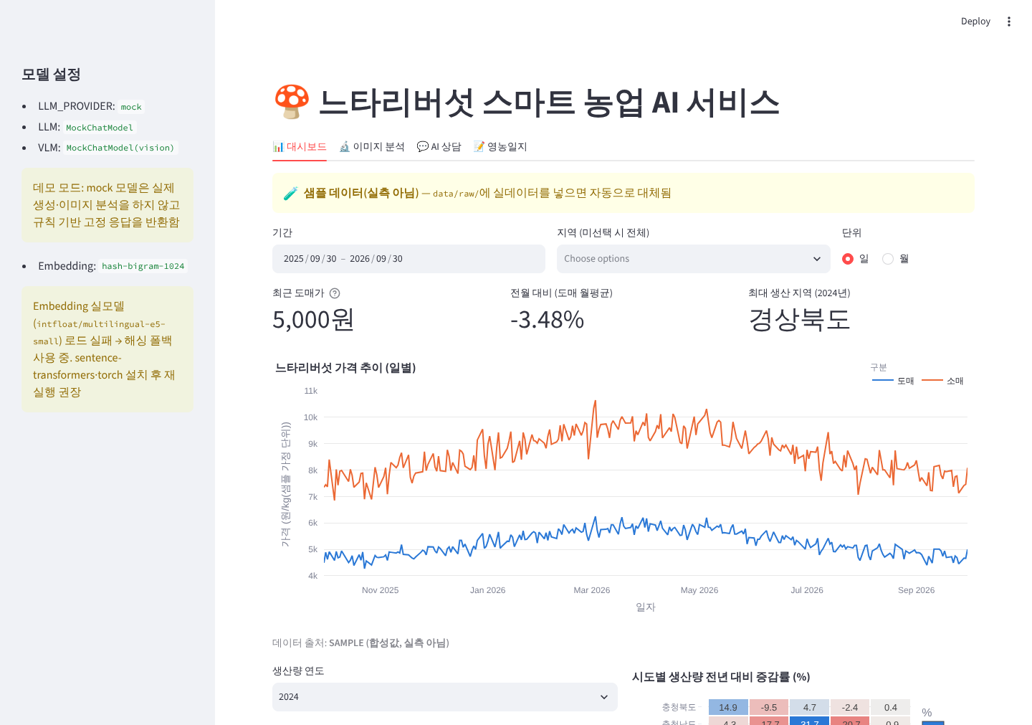
대시보드 (탭 1)
Streamlit + Plotly · 데이터 출처를 각 차트 하단에 표기
차트 4종
① 가격 시계열 라인 — 일/월 전환, 도매·소매 구분
② 시도별 생산량 가로 막대 — 연도 선택
③ 시도별 생산량 전년 대비 증감률 히트맵
④ 도매 가격 월별 계절성 히트맵 (연 × 월)
KPI · 필터
최근 도매가 · 전월 대비 %(월평균) · 최대 생산 지역
기간(date range) · 지역(multiselect)
이중 축 미사용, 범주색 고정 순서
01_dashboard_mock.png · mock 모드 캡처 · 실모델 결과 아님

Slide 6
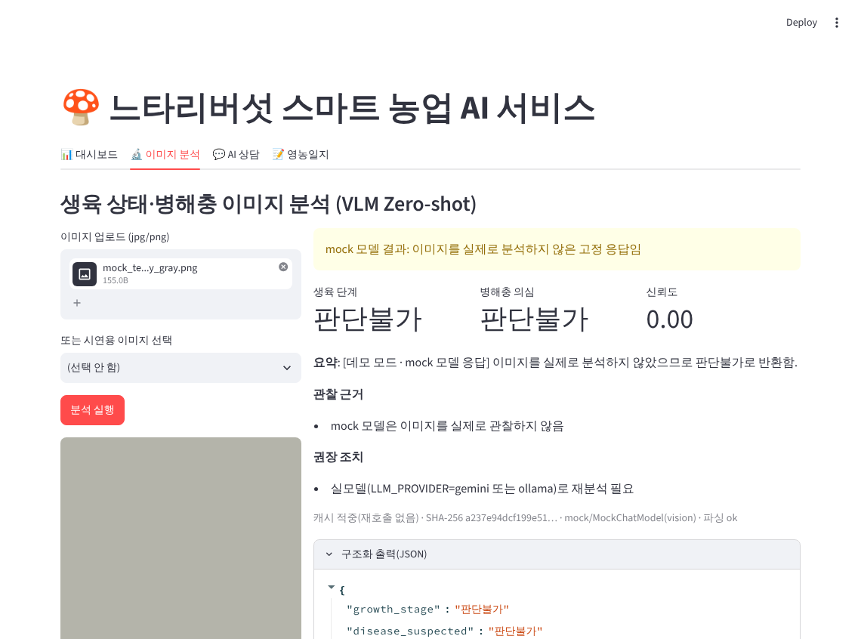
이미지 분석 (VLM Zero-shot)
src/vision/analyzer.py · 학습 코드 없음(학습 데이터 없음)
구조화 출력 스키마 (Pydantic)
growth_stage: 균사생장/원기형성/자실체생장/수확적기/과숙/판단불가
disease_suspected: 정상/푸른곰팡이병/세균성갈색무늬병/버섯파리 피해/기타/판단불가
confidence 0~1 · visual_evidence[] · recommended_actions[] · summary_ko
처리 규칙
프롬프트: 관찰 근거만 기술, 불확실하면 판단불가·낮은 신뢰도
파싱 실패 → 1회 재요청 → 실패 시 판단불가 반환(캐시 안 함)
SHA-256(+공급자·모델) 키 캐시: 같은 이미지는 재호출 없음
결과를 Chroma analysis_logs에 메타데이터와 함께 저장
02_image_analysis_mock.png · mock 모드 캡처 · 실모델 결과 아님

Slide 7
RAG: 재배 매뉴얼 검색
src/rag/ingest.py · retriever.py · python -m src.rag.ingest 로 재색인
문서 로딩
pdf(PyPDFLoader)·md
파일명·페이지 유지
청킹
Recursive splitter
600자 / overlap 100
Embedding
multilingual-e5-small
query:/passage: 접두어
Chroma
컬렉션 manuals
cosine 거리
검색·판정
top-k 4, 임계값 미만
→ '문서 근거 없음'
출처 표기
모든 검색 결과에 파일명 · 페이지(PDF) · 청크 id · 유사도 포함
Agent 답변 끝에 [번호]와 출처 인용 (시스템 프롬프트 규칙)
UI: Tool 호출 이력 expander에 검색 근거 표 출력
운영 처리
앱 최초 실행 시 vectorstore가 비면 자동 색인
EMBEDDING_MODEL=BAAI/bge-m3 전환 가능
모델 로드 실패 시 해싱 폴백 + 사이드바 경고, 백엔드 변경 시 자동 재색인

Slide 8
Agent · Tool 흐름
src/agent/graph.py · StateGraph(agent ↔ ToolNode)
tool_calls 없음 또는 6회 도달 → 종료
사용자 입력
질문 + [첨부 이미지 경로]
agent 노드
LLM.bind_tools → tool_calls
ToolNode
Tool 실행 → ToolMessage
최종 답변
출처·주의사항 포함
rag_search(query)
재배 방법·환경·방제 질문, 문서 요약
analyze_mushroom_image(image_path, question)
첨부 이미지 상태 질문
write_farm_diary(date, notes)
"오늘 일지 써줘" — 메모의 온도·습도·CO2 반영
get_mushroom_price(period)
가격·시세 질문 — 1w/1m/3m/6m/1y/all
반복 6회 제한: 마지막 회차는 Tool 없이 답변 생성 · 429/연결 오류는 지수 백오프 2회 후 'API 한도 초과 또는 모델 서버 미연결' 표시

Slide 9
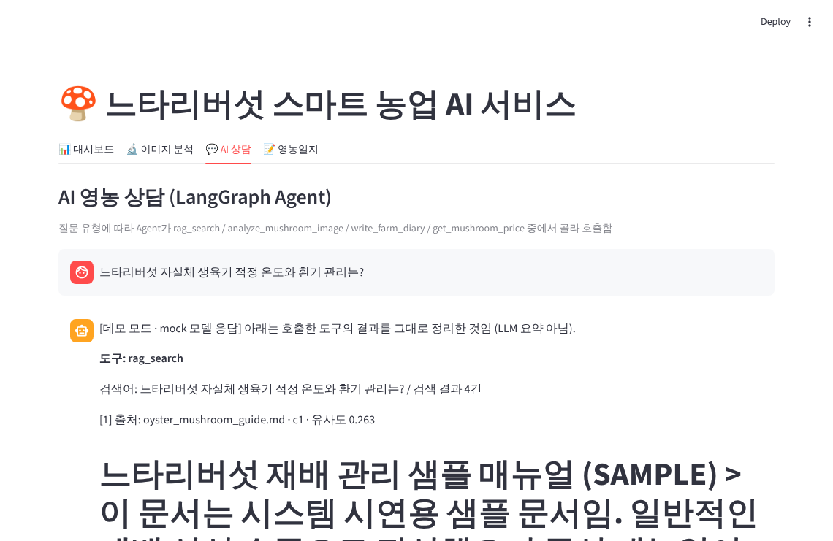
UI: AI 상담 (탭 3)
검색 근거와 Tool 호출 이력을 st.expander로 표시 · 대화 이력은 session_state
화면 구성
질문 입력 + 이미지 첨부(선택)
업로드 이미지는 outputs/uploads/에 저장 후 경로를 메시지에 첨부
Tool별 표시: 입력 JSON, 검색 근거 표, 가격 요약 표, 일지 저장 경로
mock 모드 답변은 도구 결과를 그대로 묶은 고정 형식이며 LLM 요약이 아님
03_ai_chat_mock.png · mock 모드 캡처 · 실모델 결과 아님

Slide 10
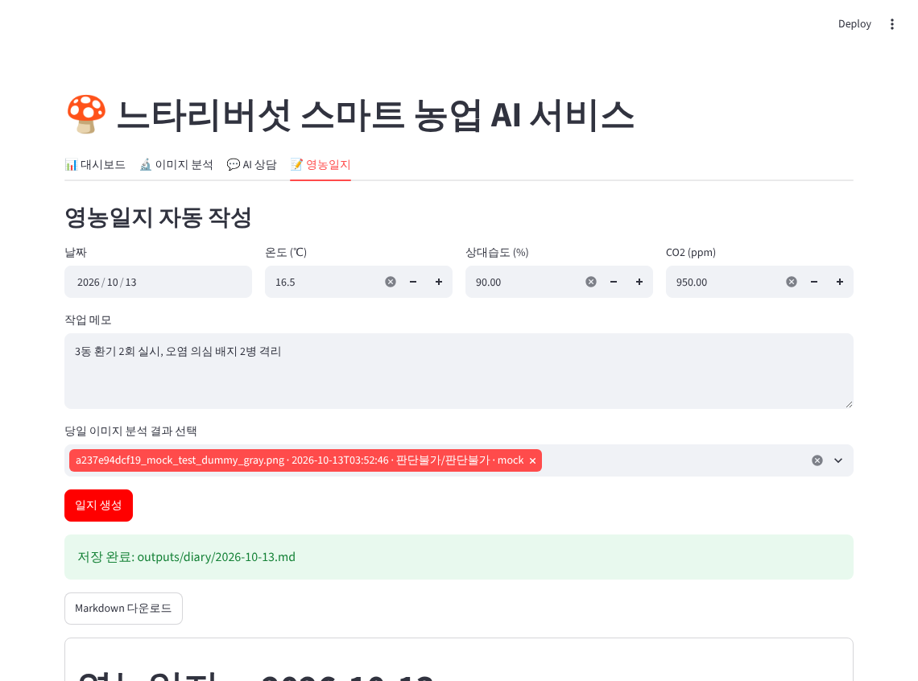
영농일지 (탭 4 · write_farm_diary)
src/diary/writer.py · outputs/diary/YYYY-MM-DD.md 저장 + 다운로드
고정 Markdown 양식
1 날짜 · 2 재배사 환경(℃/%/ppm 표) · 3 생육 상태
4 병해충 · 5 작업 내용 · 6 익일 계획
입력
날짜, 온도·습도·CO2 직접 입력, 작업 메모
당일 이미지 분석 결과 선택(캐시에서 조회)
LLM은 '익일 계획'만 생성 · 입력에 없는 수치 생성 금지
04_farm_diary_mock.png · mock 모드 캡처 · 실모델 결과 아님

Slide 11
시연 시나리오
LLM_PROVIDER=mock으로 키 없이 전체 흐름 재현 가능
1
대시보드
SAMPLE 배지 확인 → 기간·지역 필터, 일/월 전환
2
이미지 분석
이미지 업로드 → 분석 실행 → JSON·캐시 적중 확인(재실행)
3
문서 질의
"자실체 생육기 적정 온도와 환기 관리는?" → rag_search, 출처 표
4
이미지 질의
AI 상담에 이미지 첨부 + "상태 어때?" → analyze_mushroom_image
5
가격 질의
"최근 가격 알려줘" → get_mushroom_price(1m)
6
영농일지
"오늘 일지 써줘. 온도 16도 습도 90%" 또는 탭 4에서 작성 → md 다운로드

Slide 12
검증 결과
모든 검증은 LLM_PROVIDER=mock으로 수행 (키 없이)
pytest (빌드 시 실제 실행 결과)
• test_llm: mock이 표준 tool_calls AIMessage 생성, 429 백오프
• test_data: 샘플 대체, KAMIS 컬럼 매핑, KOSIS wide→long(cp949)
• test_rag: 샘플 질의 3건 출처 반환, 무관 질의 '문서 근거 없음'
• test_vision: 스키마 준수, 캐시 재호출 없음, 1회 재요청, analysis_logs
• test_agent: 질의 유형별 Tool 선택 4건, 반복 6회 제한
36 passed in 5.35s
실모델 검증 필요 (이 개발 환경에서 미수행)
Gemini·Ollama 실제 호출(Tool 선택 품질, VLM 판독 정확도) — API 키·모델 서버 없음
sentence-transformers 실 Embedding — 개발 환경 네트워크 정책으로 모델 다운로드 불가, 해싱 폴백으로 검증
KAMIS Open API 파라미터·응답 형식 — [미확인], 접속 불가

Slide 13
한계와 개선점
데이터
가격·생산 통계와 이미지가 샘플/더미
→ KAMIS·KOSIS 파일과 실제 재배 사진 투입
Vision
Zero-shot VLM, 정량 정확도 미측정
→ 라벨링 이미지셋 구축 후 정확도 평가, 필요 시 ViT/YOLO 미세조정
RAG
해싱 폴백은 어휘 겹침 기반, 임계값 미튜닝
→ 실 Embedding 기준 임계값 튜닝, 공식 매뉴얼 색인
Agent
mock은 키워드 규칙이라 복합 질의 미처리
→ 실모델로 다중 Tool 연쇄 호출 평가
가격 API
KAMIS 파라미터·품목코드 [미확인]
→ 공식 문서 확인 후 품목코드 .env 설정

